Slide 1



Akreditiranje kontrolnih organov – Imenovanih oseb
Marko Verbovšek

Slide 2
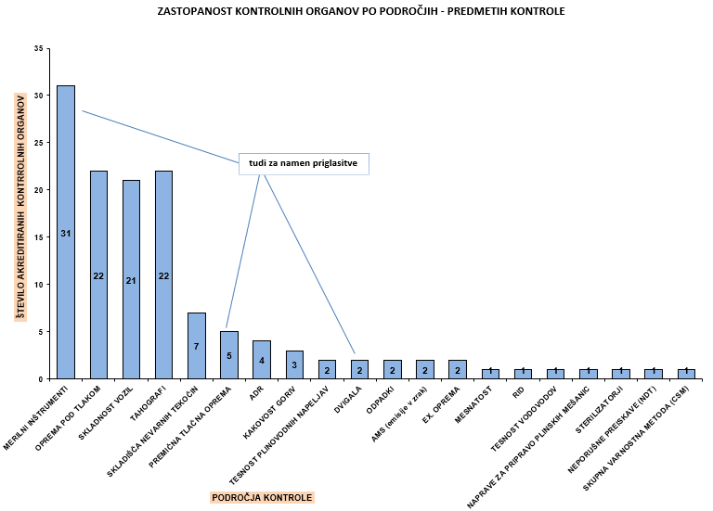
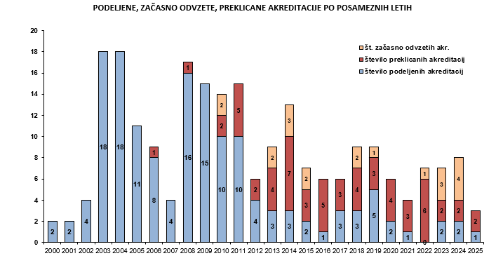
Kontrolni organi in akreditacija
151 podeljenih, 91 veljavnih, 59 preklicanih akreditacij

Slide 3

Kontrolni organi - področja

Slide 4

Fleksibilni obsegi za akreditacijo (S14 d3)
Kontrolni organi – Imenovane osebe:
delujete na reguliranem področju
uporabo veljavnih izdaj normativnih dok. določa zakon
prehodna obdobja so praviloma krajša od intervalov akr. obiskov
Sposobnost sprotnega prilagajanja postopkov kontrole novim izdajam predpisov je zato za IO-je nujen element usposobljenosti.

Slide 5
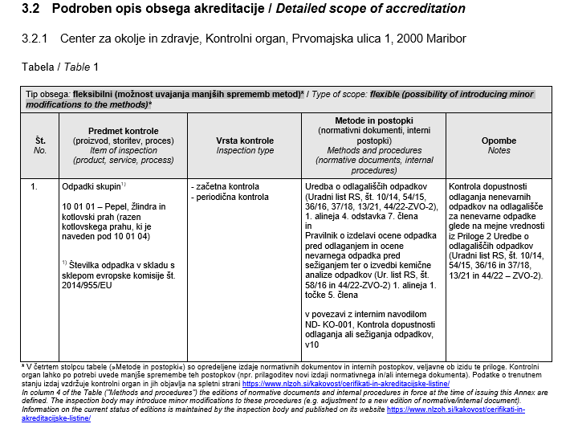
Fleksibilni obsegi za akreditacijo (S14 in S14 d3)

Slide 6
Fleksibilni obsegi za akreditacijo (S14 in S14 d3)
Kontrolni organ lahko brez predhodnega obveščanja SA uvaja manjše spremembe akreditiranih postopkov – npr. se prilagodi novim izdajam normativnih dokumentov.
Takšne spremembe ne smejo posegati v tehnike in principe kontrole in se ne nanašajo na druge elemente obsega za akr.
Potrebna je prijava za širitev (260 EUR), praviloma brez dodatnega časa za ocenjevanje.

Slide 7
Fleksibilni obsegi za akreditacijo (S14 in S14 d3)
Kontrolni organ določi postopek obvladovanja fleksibilnega obsega:
analiza sprememb norm. dok. glede na prejšnjo izdajo
ali so spremembe sploh možne v okviru fleksibilnosti?
posodobitev internih navodil, kontrolnih list, obrazcev (poročila), seznamov dokumentacije…
usposabljanje osebja za spremenjene postopke
posodobitev javno dostopnega seznama (na spletu)
izvajanje kontrol po novem postopku

Slide 8

Faze korektivnega ukrepanja
(ISO/IEC 17020, 8.7)
poiščemo prave vzroke (večkrat „zakaj“)
določimo celovite ukrepe za odpravo vzrokov neskladnosti, za popravo posledic, ki so že nastale in preprečitev širjenja neskladnosti na druge dejavnosti
ugotovimo uspešnost ukrepanja
- določimo čas, v katerem se bo nabralo dovolj dokazil
- določimo usposobljeno/neodvisno osebo za pregled
- poskrbimo za povezane zapise
Analiza vzrokov
NI (le) ponovitev neskladnosti!

Slide 9
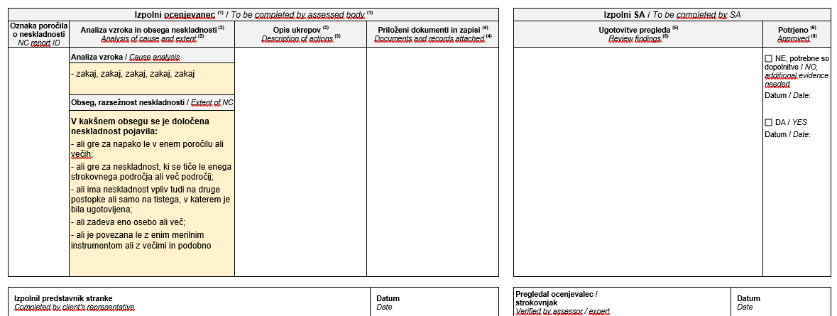
Poskus izboljšave z novim obrazcem za poročanje o KU
Izpolni SA
(ocenjevalec zahteva dopolnitve, če analiza vzroka ni zadostna)
Celoviti ukrepi in ne le korekcija, da se neskladnost NE ponovi!
Analiza vzrokov
NI ponovitev neskladnosti!

Slide 10
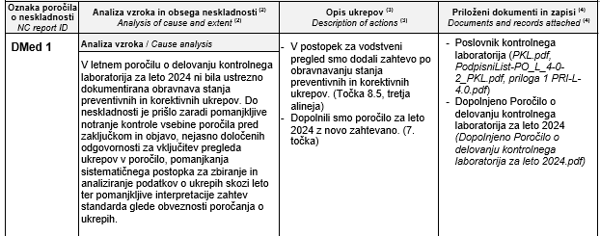
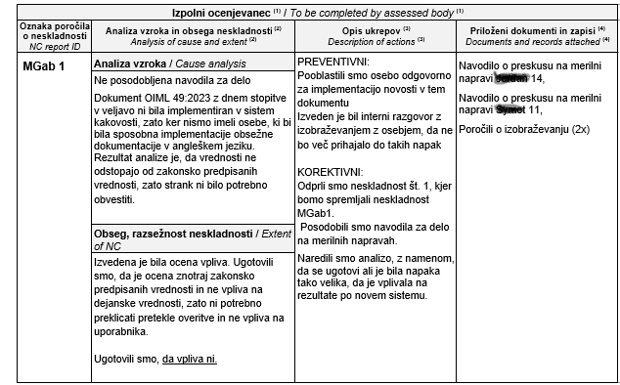
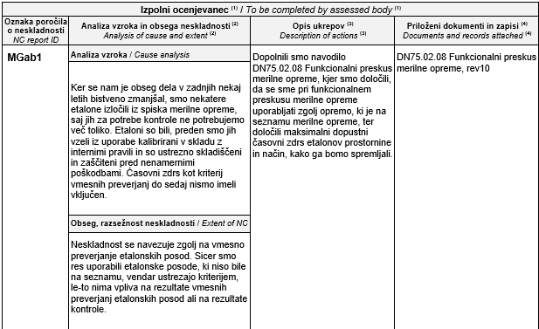
Primeri poglobljenega ukrepanja

Slide 11


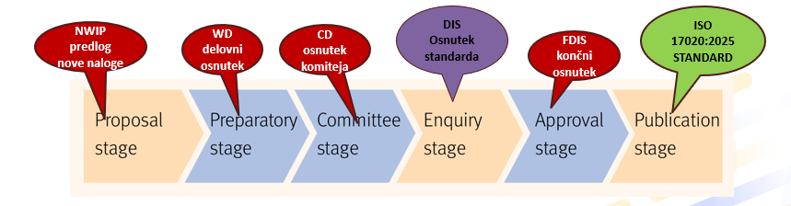
Nova izdaja ISO/IEC 17020:2026 (januar?)
Povzetek glavnih sprememb (trenutno še FDIS)
le dva tipa neodvisnosti: tip A, drugi („tip ne-A“)
pregled naročil, ponudb, pogodb – bolj obširno
omemba merilne negotovosti in validacija nestandardnih metod
večji poudarek na obvladovanju podatkov in informacij (UI)
sistem vodenja: celovita obravnava tveganj in priložnosti (izvzeti PU), NP, VP - brez rokov

Slide 12

Nova izdaja ISO/IEC 17020:2026 (januar?)
(Približna) Časovnica prehoda na novo izdajo
3 letno prehodno obdobje (do januarja 2029)
2026 pri SA: objava plana prehoda, analiza sprememb, usposabljanje ocenjevalcev…
2027: pričetek ocenjevanj po novi izdaji
2028: vsa ocenjevanja po novi izdaji
januar 2029: akreditacije po ISO/IEC 17020:2012 postanejo neveljavne

Slide 13
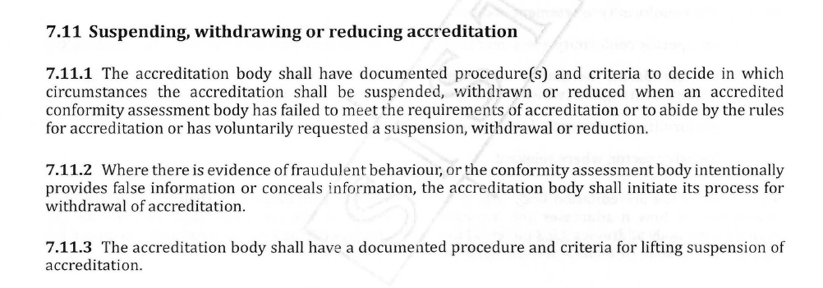
Ali mora akreditirani organ delovati pošteno?
ISO/IEC 17011, točka 7.11.2
»Če obstajajo dokazi o nepoštenem ravnanju, ali če organ za ugotavljanje skladnosti namerno posreduje napačne informacije ali prikriva informacije, akreditacijski organ sproži postopek za preklic akreditacije.«
S03, točka 6
SA sprejme odločitev o preklicu akreditacije:
...
- če je stranka pravnomočno obsojena za kaznivo dejanje ali če je spoznana za odgovorno za
storitev prekrška, ki je v povezavi s področji akreditiranih dejavnosti;
- če je ugotovljeno, da stranka namerno potvarja informacije oziroma podatke ali podatke namerno prikriva ali namerno poroča napačne podatke ali drugače goljufivo ravna na področju akreditirane dejavnosti;

Slide 14

Akreditiranje na področju meroslovja
Usmeritve za ocenjevanja IO-jev so sedaj vključena v dokument OA16
https://www.slo-akreditacija.si/wp-content/uploads/2025/04/OA16-izdaja1.pdf
v obliki vprašanj (z ocenjevanj) in odgovorov:
usklajena s predstavniki kontrolnih organov / MIRS-a / SA
gre za dodatna pojasnila, ki so potrebna za razumevanje in interpretacijo zahtev iz normativnih dokumentov
morebitna vprašanja sporočite:
g. Agrežu: igor.agrez@alba.si
g. Poljaku: igor.poljak@energetika.si
marko.verbovsek@slo-akreditacija.si

Slide 15

Akreditiranje
Vprašanja in odgovori (FAQ) za kontrolo (mednarodno):
EA IC
https://european-accreditation.org/information-center/ea-faq/inspection-committee/
ILAC IC
https://ilac.org/about-ilac/faqs/

Slide 16
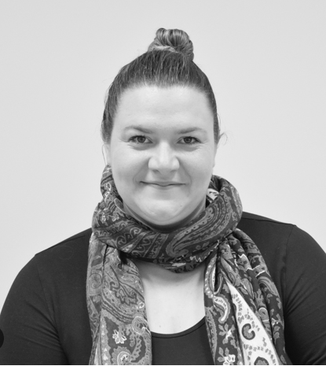
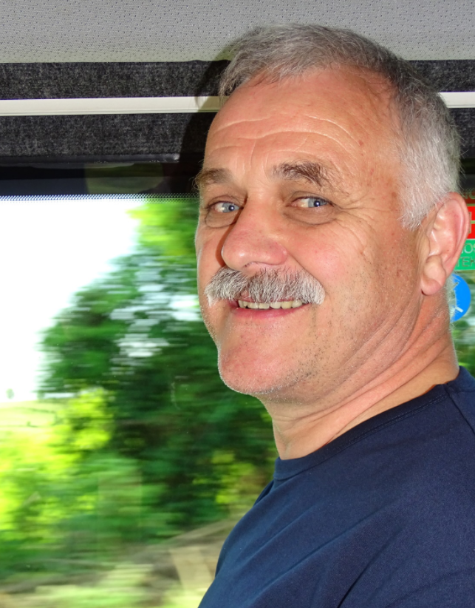
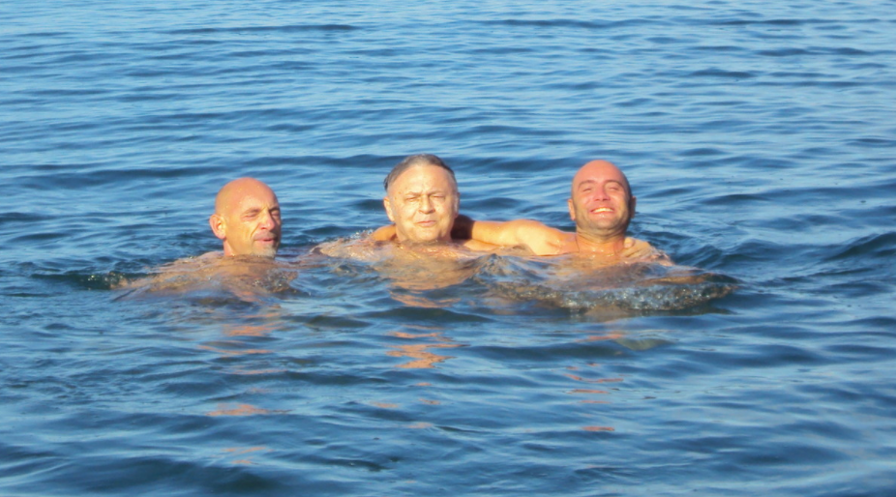

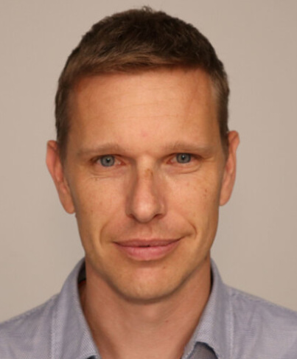
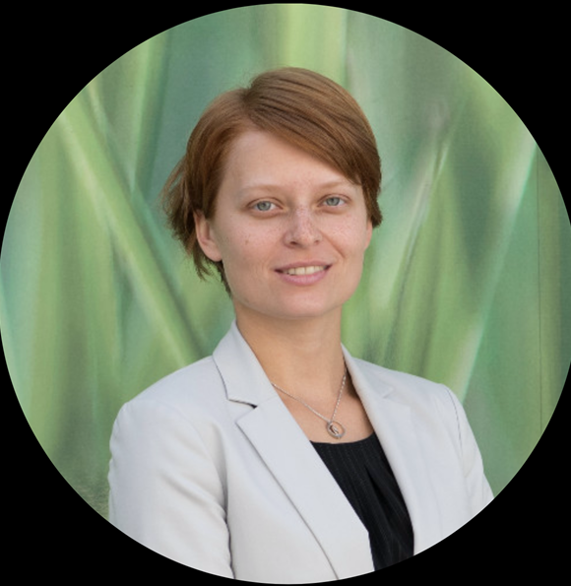

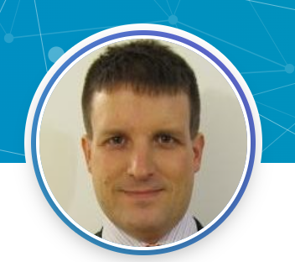
Hvala za sodelovanje!
Mile Keser
Marko
Verbovšek
Daša Medvešček
Jure Zupančič
Franjo
Kranjčević
Gašper Jančigaj
Andreja Jeušnik
A. Premuš
Grega Bobovnik
Marko Radak
Notes:
Prof. Ačko, Aleksander Premuš.

